Slide 1
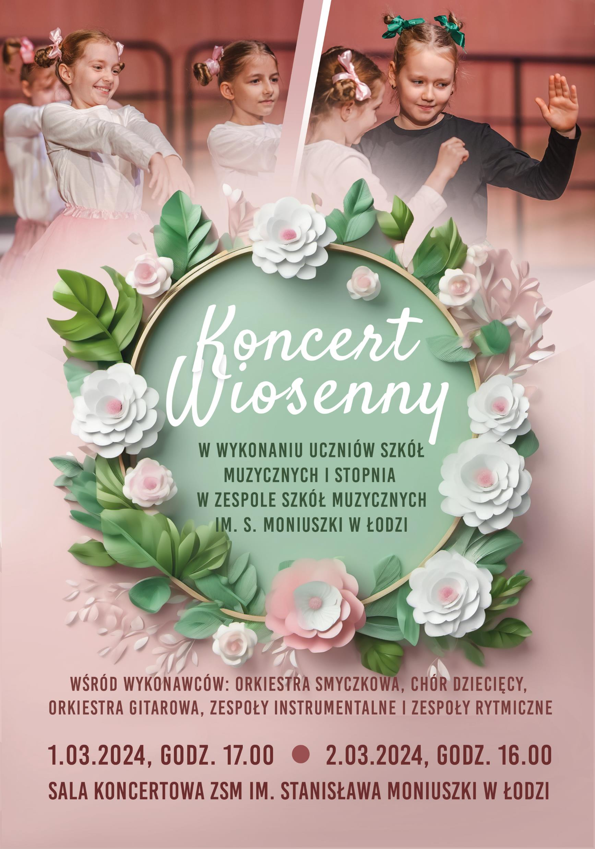

Slide 2
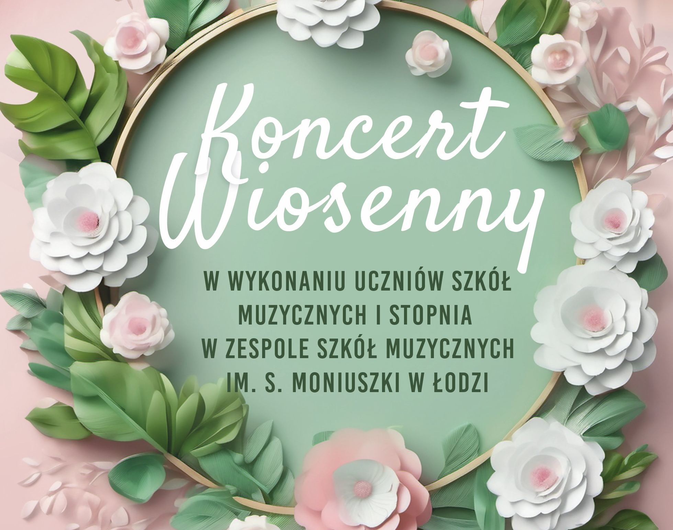
Orkiestra smyczkowa
dyryguje Barbara Sobolczyk
Paweł Niewiadomy
Miniatura
akordeon solo
Marcel Ługowski i Tadeusz Bieniek
z klasy akordeonu Pawła Niewiadomego
gościnnie:
Sonia Ługowska – harfa
Antonina Wieczorek – harfa

Slide 3
Orkiestra smyczkowa
dyryguje Barbara Sobolczyk
John Kander
„New York, New York!"
aranżacja P. Gilabert
wiolonczele solo:
Marina Siemieraszko
Krzysztof Chałupnik
z klasy wiolonczeli Katarzyny Michaluk

Slide 4

Zespół rytmiczny
klasa I PSM I st. c6
przygotowanie Anna Sadowiak
Piosenka „Na 4 i na 6"
muzyka Krystyna Kwiatkowska
słowa Dorota Gellner
aranż. Anna Sadowiak, Zbigniew Tomczak

Slide 5
Duo saksofonowe
Wiktor Parnowski VI POSM I st.
Jan Chwesiuk IV PSM I st.c4
przygotowanie Adam Wojtasik
Lennie Niehaus
Invention No. 4

Slide 6
Danylo Andrusiv – trąbka
klasa V POSM I st.
przygotowanie Tomasz Maciaszczyk
przy fortepianie
Małgorzata Jabłonowska-Kacprzak
Viaczesław Szczełokov
„Koncert Dziecięcy"

Slide 7
Trio fortepianowe
Antonina Pietrzak – skrzypce V POSM I st.
Krzysztof Chałupnik – wiolonczela VI POSM I st.
Oliwia Guziewa – fortepian IV POSM I st.
przygotowanie Patrycja Chałupnik
Julius Klengel
Trio fortepianowe G-dur op. 35 nr 2
cz. I Allegro

Slide 8
Duo klarnetowe
Liliana Pawlina VI POSM I st.
Tymon Woźniak VII POSM I st.
przygotowanie Przemysław Kędzia
Andreae Volkmar
Duet nr 21 Allegro

Slide 9
Zespół rytmiczny
klasa III PSM I st. c6
przygotowanie Anna Sadowiak
Modest Musorgski
„Obrazki z wystawy” – „Baba Jaga"

Slide 10
Zespół harfowy
przygotowanie Aneta Salwińska
Deborah Henson-Conant
Baroque Flamenco
aranż. Aneta Salwińska
Klara Smolińska IV POSM I st.
Kai Wrąbel-Suzuki IV POSM I st.
Natalia Miklaszewska V PSM I st. c6
Kinga Heftowicz VI POSM I st.
Sonia Ługowska VII POSM I st.
Amelia Dobkowska VIII POSM I st.
Hanna Sprawka I POSM II st.
Antonina Wieczorek I POSM II st.
Aneta Salwińska

Slide 11
Chór dziecięcy
dyryguje Kamil Chałupnik
Mikołaj Gomółka
Psalm 29 „Nieście chwałę"
Bronisław Kazimierz Przybylski
„Dwa brysie"
Hans Weis-Steinberg
„Ver redit optatum"
Melodia ludowa
„Hej bystra woda"
opr. Zdzisława Pleń-Weberowa

